Slide 1
ASTE ONLINE
Project TIW 2023 no.66(HTML version)
Simona cai matricola: 959347 c.p: 10752734
Jiaxiang yi matricola: 959083 c.p: 10765316

Slide 2
Database Analysis
Entity，Attributes，Relationship
Un’applicazione web consente la gestione di aste online. Gli utenti accedono tramite login e possono vendere e acquistare all’asta.
La HOME page contiene due link, uno per accedere alla pagina VENDO e uno per accedere alla pagina ACQUISTO.
La pagina VENDO mostra una lista delle aste create dall’utente e non ancora chiuse, una lista delle aste da lui create e chiuse e due form, una per creare un nuovo articolo e una per creare una nuova asta per vendere gli articoli dell’utente.
Un articolo ha codice, nome, descrizione, immagine e prezzo.
Un’asta comprende uno o più articoli messi in vendita, il prezzo iniziale dell’insieme di articoli, il rialzo minimo di ogni offerta (espresso come un numero intero di euro) e una scadenza (data e ora, es. 19-04-2021 alle 24:00). Il prezzo iniziale dell’asta è ottenuto come somma del prezzo degli articoli compresi nell’offerta.
Lo stesso articolo può essere incluso in aste diverse, da solo o con altri articoli. Una volta venduto, un articolo non deve essere più disponibile per l’inserimento in ulteriori aste.

Slide 3
Database Analysis
Entity，Attributes，Relationship
La lista delle aste è ordinata per data + ora crescente.
L’elenco riporta: codice e nome degli articoli compresi nell’asta, offerta massima, tempo mancante (numero di giorni e ore) tra il momento (data ora) del login e la data e ora di chiusura dell’asta.
Cliccando su un’asta compare una pagina DETTAGLIO ASTA che riporta per un’asta aperta tutti i dati dell’asta e la lista delle offerte (nome utente, prezzo offerto, data e ora dell’offerta) ordinata per data+ora decrescente.
Un bottone CHIUDI permette all’utente di chiudere l’asta se è giunta l’ora della scadenza (si ignori il caso di aste scadute ma non chiuse dall’utente).
Se l’asta è chiusa, la pagina riporta tutti i dati dell’asta, il nome dell’aggiudicatario, il prezzo finale e l’indirizzo (fisso) di spedizione dell’utente.

Slide 4
Database Analysis
Entity，Attributes，Relationship
La pagina ACQUISTO contiene una form di ricerca per parola chiave. Quando l’acquirente invia una parola chiave la pagina ACQUISTO è aggiornata e mostra un elenco di aste aperte (la cui scadenza è posteriore alla data e ora dell’invio) per cui la parola chiave compare nel nome o nella descrizione di almeno uno degli articoli dell’asta. La lista è ordinata in modo decrescente in base al tempo (numero di giorni e ore) mancante alla chiusura.
Cliccando su un’asta aperta compare la pagina OFFERTA che mostra i dati degli articoli, l’elenco delle offerte pervenute in ordine di data + ora decrescente e un campo di input per inserire la propria offerta, che deve essere superiore all’offerta massima corrente di un importo pari almeno al rialzo minimo.
Dopo l’invio dell’offerta la pagina OFFERTA mostra l’elenco delle offerte aggiornate. La pagina ACQUISTO contiene anche un elenco delle offerte aggiudicate all’utente con i dati degli articoli e il prezzo finale.

Slide 5
Database Analysis
La tabella "Utenti" contiene i dettagli degli utenti, inclusi i loro dati personali e le informazioni di spedizione.
La tabella "Articoli" memorizza le informazioni sugli articoli disponibili per la vendita.
La tabella "Aste" tiene traccia delle aste create dagli utenti, con le relative informazioni come prezzo iniziale, rialzo minimo, scadenza e stato.
La tabella "Articoli_Aste" rappresenta la relazione molti-a-molti tra gli articoli e le aste, consentendo di associare più articoli a un'asta specifica.
La tabella "Offerte" registra le offerte fatte dagli utenti per le aste specifiche, con il prezzo offerto e la data e ora dell'offerta.

Slide 6
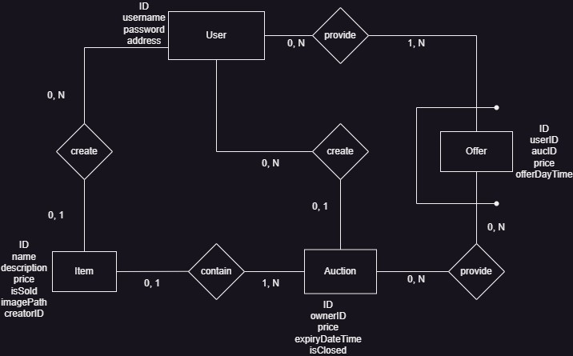
Database DESIGN

Slide 7
Local database schema
CREATE TABLE `user` (
`userID` int NOT NULL AUTO_INCREMENT,
`username` varchar(45) NOT NULL,
`password` varchar(45) NOT NULL,
`address` varchar(45) NOT NULL,
PRIMARY KEY (`userID`)
)
CREATE TABLE `item` (
`itemID` int NOT NULL AUTO_INCREMENT,
`itemName` varchar(45) NOT NULL,
`description` text,
`itemPrice` float(10,2) NOT NULL,
`isSold` tinyint(1) NOT NULL,
`imagePath` varchar(255) NOT NULL,
`creatorID` int NOT NULL,
PRIMARY KEY (`itemID`),
KEY `userID_idx` (`creatorID`),
CONSTRAINT `userID` FOREIGN KEY (`creatorID`) REFERENCES `user` (`userID`) ON DELETE CASCADE ON UPDATE CASCADE
)

Slide 8
Local database schema
CREATE TABLE `offer` (
`offerID` int NOT NULL AUTO_INCREMENT,
`userID` int NOT NULL,
`aucID` int NOT NULL,
`offerPrice` float(10,2) NOT NULL,
`offerDayTime` datetime NOT NULL,
PRIMARY KEY (`offerID`),
KEY `userID` (`userID`),
KEY `aucID` (`aucID`),
CONSTRAINT `offer_ibfk_1` FOREIGN KEY (`userID`) REFERENCES `user` (`userID`) ON DELETE CASCADE ON UPDATE CASCADE,
CONSTRAINT `offer_ibfk_2` FOREIGN KEY (`aucID`) REFERENCES `auction` (`aucID`) ON DELETE CASCADE ON UPDATE CASCADE
)

Slide 9
Local database schema
CREATE TABLE `auc_item` (
`aucID` int NOT NULL,
`itemID` int NOT NULL,
PRIMARY KEY (`aucID`,`itemID`),
KEY `itemID` (`itemID`),
CONSTRAINT `auc_item_ibfk_1` FOREIGN KEY (`itemID`) REFERENCES `item` (`itemID`) ON DELETE CASCADE ON UPDATE CASCADE,
CONSTRAINT `auc_item_ibfk_2` FOREIGN KEY (`aucID`) REFERENCES `auction` (`aucID`) ON DELETE CASCADE ON UPDATE CASCADE
)
CREATE TABLE `auction` (
`aucID` int NOT NULL AUTO_INCREMENT,
`ownerID` int NOT NULL,
`aucPrice` float(10,2) NOT NULL,
`minUP` float(10,2) NOT NULL,
`expiryDateTime` datetime NOT NULL,
`isClosed` tinyint(1) NOT NULL,
PRIMARY KEY (`aucID`),
KEY `ownerID` (`ownerID`),
CONSTRAINT `auction_ibfk_1` FOREIGN KEY (`ownerID`) REFERENCES `user` (`userID`) ON DELETE CASCADE ON UPDATE CASCADE
)

Slide 10
scenario
La pagina HOME con due link per accedere alle pagine VENDO e ACQUISTO.
La pagina VENDO mostra le aste create dall'utente e permette di creare nuovi articoli e nuove aste.
Gli articoli vengono inseriti nella tabella "Articoli" e associati alle aste tramite la tabella di relazione "Articoli_Aste".
La pagina ACQUISTO mostra le aste aperte in base a una ricerca per parola chiave.
Le offerte vengono inserite nella tabella "Offerte" e associate alle aste e agli utenti corrispondenti.
La pagina DETTAGLIO ASTA mostra i dettagli completi dell'asta e l'elenco delle offerte per un'asta aperta.
L'asta può essere chiusa dall'utente tramite un bottone CHIUDI se è giunta l'ora di scadenza.
La pagina DETTAGLIO ASTA mostra i dettagli completi dell'asta, inclusi i dati dell'aggiudicatario e il prezzo finale se l'asta è chiusa.
La pagina OFFERTA mostra i dati degli articoli, l'elenco delle offerte pervenute e permette di inserire nuove offerte.
La pagina ACQUISTO contiene un elenco delle offerte aggiudicate all'utente con i dati degli articoli e il prezzo finale.

Slide 11
FLusso dell'applicazione
Pagina ACCESSO (Login):
Form di accesso per gli utenti registrati.
Campi per l'inserimento del nome utente e della password.
Pulsante per l'invio del modulo di accesso.
Se l'accesso è riuscito, reindirizza l'utente alla Pagina HOME.
Opzione per il recupero della password nel caso in cui l'utente abbia dimenticato le informazioni di accesso.
Opzione per la registrazione di un nuovo account utente.
Pagina HOME:
Mostra i link per accedere alle pagine VENDO e ACQUISTO.

Slide 12
FLusso dell'applicazione
Pagina VENDO:
Carica la lista delle aste aperte create dall'utente.
Carica la lista delle aste chiuse create dall'utente.
Fornisce form per creare un nuovo articolo e una nuova asta.
Per ogni asta aperta, mostra il codice e il nome degli articoli inclusi, l'offerta massima e il tempo mancante alla scadenza.
Cliccando su un'asta, reindirizza alla pagina DETTAGLIO ASTA corrispondente.
Pagina DETTAGLIO ASTA:
Mostra tutti i dettagli dell'asta (prezzo iniziale, rialzo minimo, scadenza, etc.).
Mostra la lista delle offerte ordinate per data e ora decrescente.
Se l'asta è ancora aperta, mostra il pulsante "CHIUDI" se è giunta l'ora della scadenza.
Se l'asta è chiusa, mostra tutti i dati dell'asta, l'aggiudicatario, il prezzo finale e l'indirizzo di spedizione.
Gestisce la chiusura dell'asta se l'utente fa clic sul pulsante "CHIUDI".

Slide 13
FLusso dell'applicazione
Pagina ACQUISTO:
Mostra la form di ricerca per parola chiave.
Dopo l'invio della parola chiave, carica l'elenco delle aste aperte che corrispondono alla ricerca.
Ordina l'elenco in base al tempo mancante alla chiusura (numero di giorni e ore).
Cliccando su un'asta aperta, reindirizza alla pagina OFFERTA corrispondente.
Pagina OFFERTA:
Mostra i dettagli dell'asta selezionata, compresi i dati degli articoli.
Mostra l'elenco delle offerte pervenute ordinate per data e ora decrescente.
Fornisce un campo di input per inserire una nuova offerta.
Dopo l'invio dell'offerta, mostra l'elenco delle offerte aggiornate.
La pagina ACQUISTO contiene anche un elenco delle offerte aggiudicate all'utente con i dati degli articoli e il prezzo finale.

Slide 14
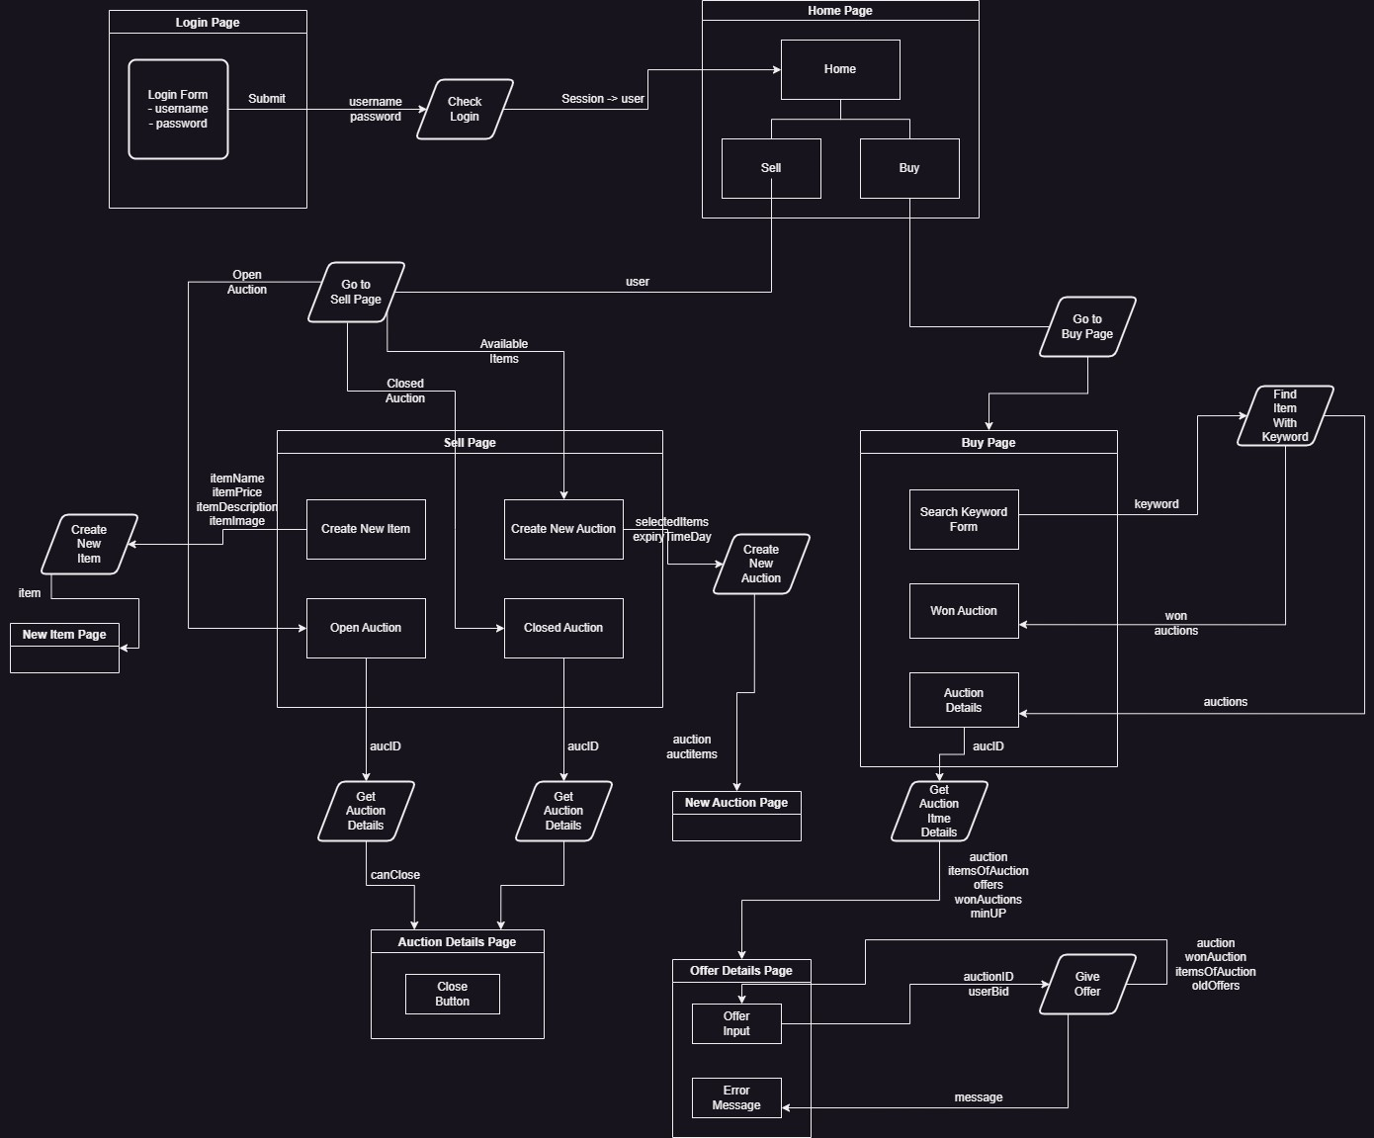
Application
design

Slide 15
components
Views & components
Servlet
Model objects (beans)
Login
  Login form
Sell Page
  List of Auction (ordered by date) not closed
  List of Auction closed
  Create Item Form
  Create Auction Form (mostra l'elenco degli articoli disponibili)
Buy Page
  Keyword form
  List of Won Auction
  List of Auction
  Give Offer Form
CheckLogin
Logout
CreateNewAuction
CreateNewItem
FindItemWithKeyword
GetAuctionDetials
GetAuctionItemDetails
GetOfferOfAuction
GiveOffer
GoToBuyPage
GoToHomePage
GoToOfferDetailsPage
GoToSellPage
User
Item (Articolo)
Auction (Asta)
Offer

Slide 16
Data access objects (classes)
User DAO
  checkCredentials (username, password)
  findUserOfAuction (auction)
  findUserOfAuctionByOffer (offer)
Auction DAO
  findAuction (id)
  createAuction (auction)
  closeAuction (auction)
  findAllAuction (userId)
  findAllAuctionOFF (user)
  findAllAuctionWithItemID (itemId)
  getCurrentMaxBid (auctionId)
WonAuction DAO
  findAllAuctionsWonByUser (id)
  findUseerWonByAuction (auction)
Item DAO
  findItem (id)
  createItem (item)
  insertItemInAuction (auction, item)
  updateItemState (item)
  findAllItemUnSold ()
  findItemWithKeyWord (keyword)
  findItem_ID_WithKeyWord (keyword)
  findAll_ItemID_OfAuction (aucID)
  findAll_Item_OfAuction (aucID)
  findAll_Item_Not_In_Auctioned ()
Offer DAO
  findOffer (id)
  createOffer (offer)
  findAllOfferOfAuction (auction)
  findAllOfferOfAuctionByAucID (auctionID)

Slide 17
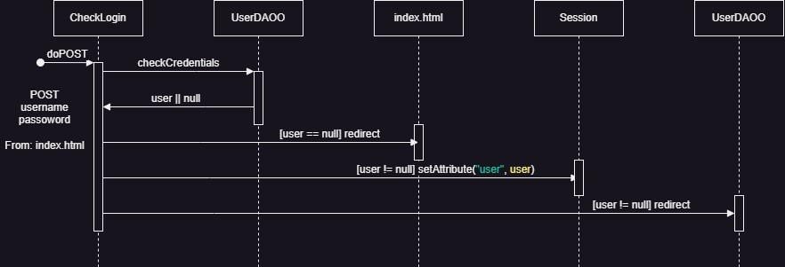
EVENT: LOGIN

Slide 18
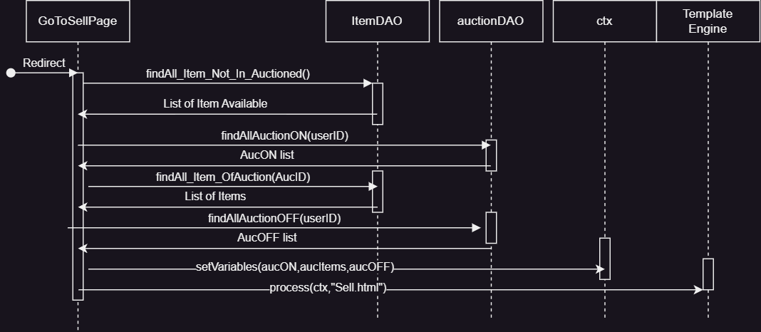
EVENT: gotosellpage

Slide 19
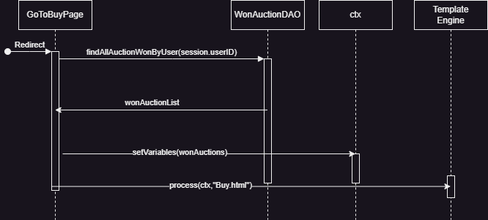
EVENT: gotobuypage

Slide 20
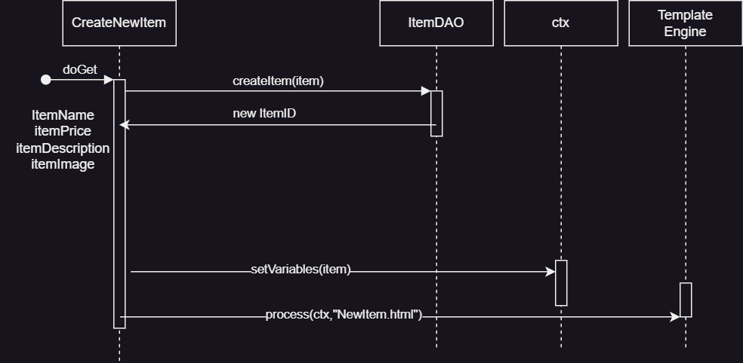
EVENT: createnewItem

Slide 21
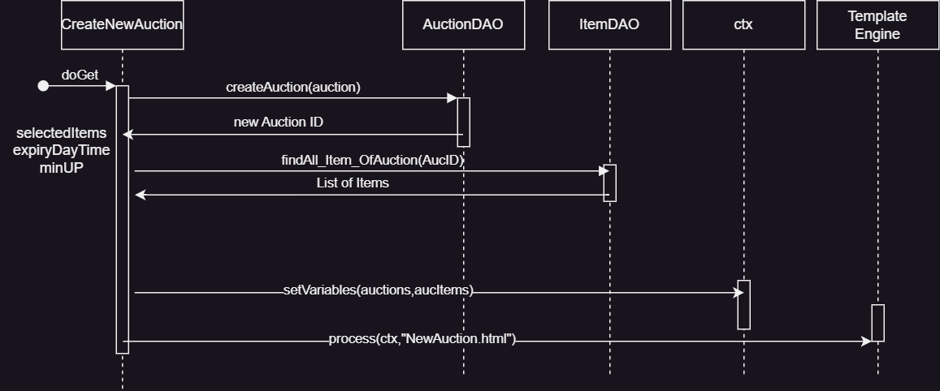
EVENT: createnewIauction

Slide 22
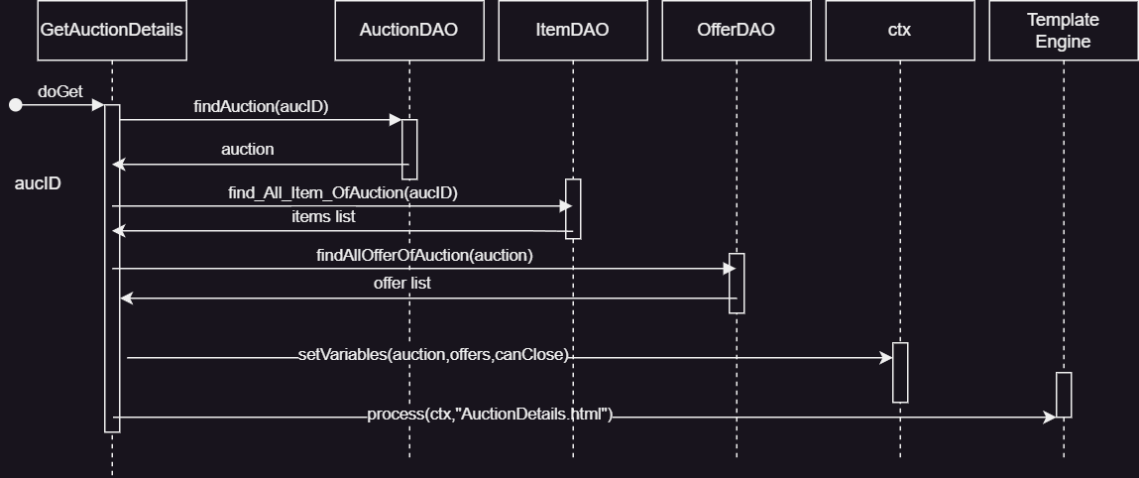
EVENT: getauctiondetails

Slide 23
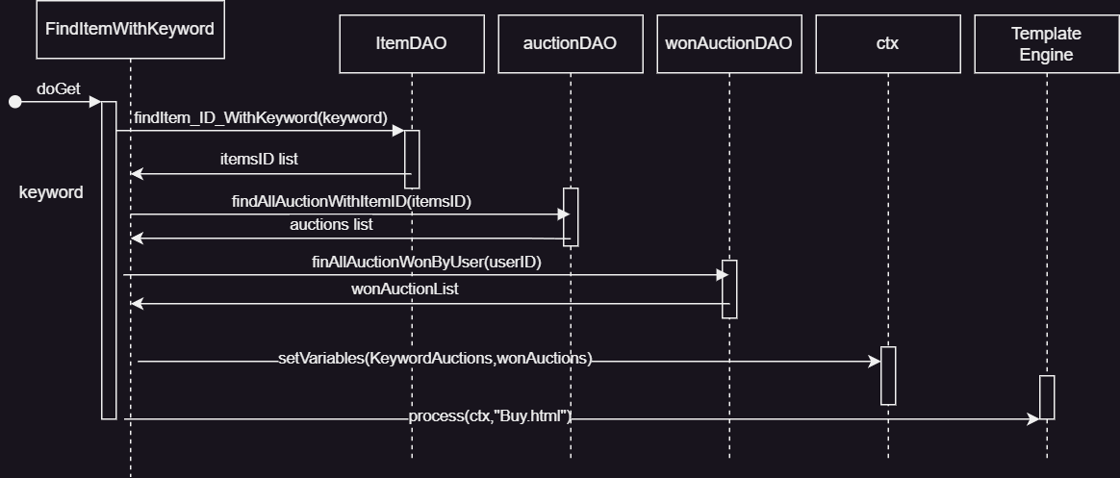
EVENT: finditemwithkeyword

Slide 24
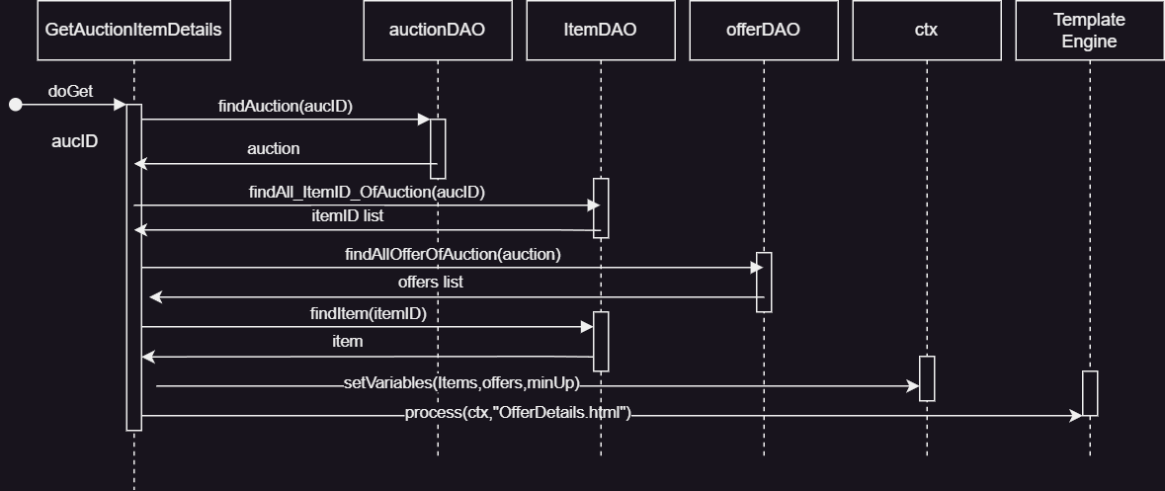
EVENT: getauctionitemdetails

Slide 25
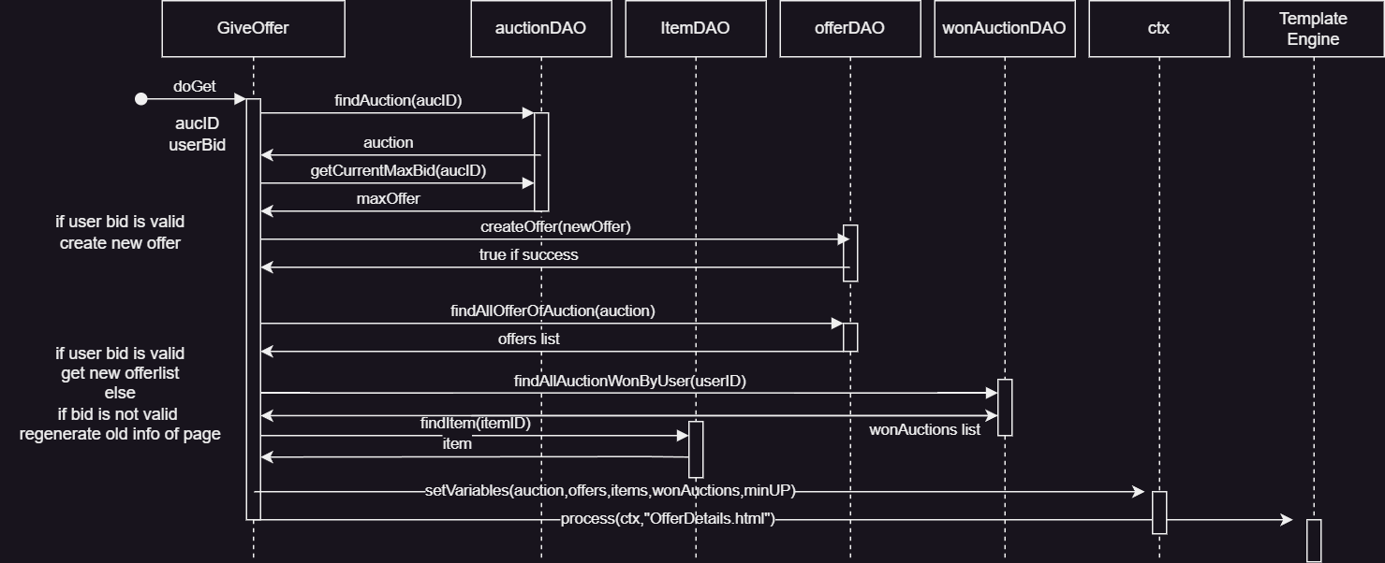
EVENT: giveoffer

Slide 26
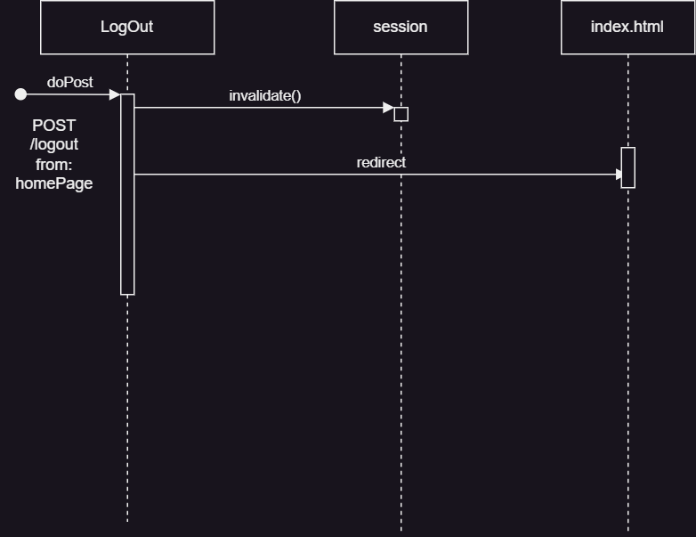
EVENT: logout

